Slide 1

Chatbot
Präsentiert von Andrin, Abiyan und Nevin

Slide 2
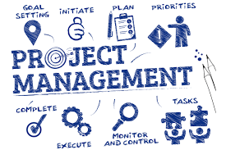
Inhaltverzeichnis
Projektmanagement

Slide 3

Inhaltverzeichnis
Live Demo

Slide 4

Inhaltverzeichnis
Fazit

Slide 5



Projektmanagement
IPERKA
Aufgabenverteilung
Einsatzplan

Slide 6

Live Demo
ChatBot zeigen

Slide 7

Fazit
Lesson Learned

Slide 8
Danke für’s Zuhören

